Slide 1

3ª SÉRIE
Biologia

Slide 2

TEMÁTICA: Parasitologia
parasitas é essencial para implementar medidas de controle e prevenção. Nesse caso, a Parasitologia fornece conhecimentos sobre os vetores, hospedeiros intermediários e fatores de risco associados à disseminação de doenças e, ainda, desempenha papel fundamental na pesquisa científica para o desenvolvimento de novas abordagens terapêuticas, vacinas e métodos de diagnóstico mais eficazes. Vamos estudar um pouco mais sobre isso?
Caro(a) estudante, a parasitologia é o ramo da Biologia que estuda os parasitas, organismos que vivem à custa de outros, chamados de hospedeiros, obtendo benefícios e causando prejuízos. A Parasitologia desempenha um papel essencial na área da saúde, por diversos motivos. Veja quais são eles! A identificação correta dos parasitas presentes em um hospedeiro é fundamental para o diagnóstico e o tratamento adequados, o estudo dos parasitas, sua biologia e seus ciclos de vida permite o desenvolvimento de estratégias terapêuticas específicas que visam interromper o ciclo de vida do parasita e eliminar a infecção no hospedeiro, o entendimento dos mecanismos de transmissão dos parasitas essencial dos mecanismos de transmissão dos

Slide 3
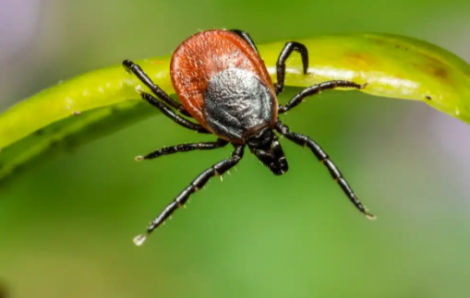
Leia o texto.
Texto I
Conceito de Parasitologia
Tipos de parasitas
Os parasitas podem ser classificados em três, sendo protozoários, helmintos e artrópodes.
Protozoários - Os protozoários são parasitas unicelulares, comumente encontrados nos ambientes aquáticos. E esses seriam parasitas intracelulares (vivendo na parte interna das células hospedeiras) ou também extracelulares (estando no sangue ou tecidos).Alguns exemplos de doenças causadas por protozoários incluem: a malária, a toxoplasmose e a leishmaniose.
Helmintos - Os helmintos são vermes parasitas. E esses são classificados em nematóides (que são vermes redondos) ou em platelmintos (sendo vermes achatados). Os helmintos, que são multicelulares, podem causar infecções através da ingestão de ovos ou larvas. Exemplos deles seriam: esquistossomose, a teníase e a ascaridíase (Ascaris lumbricoides).
Parasitologia se trata do estudo dos parasitas e das suas relações com os hospedeiros. Ela é formada por “parasito”, que remete a parasitas, e “logia”, que vem do grego “logos”, significando estudo.
Os parasitas são organismos que vivem e se alimentam à custa de outro organismo, chamado de hospedeiro, provocando muitas doenças. A ciência compreende os tipos de parasitas, ciclo de vida deles, mecanismos de transmissão, diagnóstico e, ainda, o tratamento.

Slide 4
Artrópodes - Os artrópodes são animais invertebrados que possuem exoesqueleto articulado. Alguns ainda atuam como vetores, desse modo, eles transmitem parasitas entre hospedeiros. Alguns exemplos incluem o mosquito do gênero Anopheles, vetor da malária, e o carrapato, que é o vetor da doença de Lyme.
Características dos parasitas
Os parasitas contam com adaptações específicas para serem capazes de sobreviver no ambiente do hospedeiro. Assim, eles ainda seriam classificados em três categorias, segundo a relação que possuem com o hospedeiro:
Parasitas oportunistas – Aproveitam conveniências em hospedeiros enfraquecidos ou que tenham o sistema imunológico comprometido. Provocam doenças em situações específicas, a exemplo de infecções hospitalares nos pacientes debilitados;
Parasitas obrigatórios – esses dependem por completo do hospedeiro para a realização do ciclo de vida e, assim, sobreviverem. São muito especializados, mas não tem capacidade de viver fora do hospedeiro.
Parasitas facultativos – enquanto isso, esses vivem tanto como parasitas quanto de maneira livre no ambiente. Eles possuem maior flexibilidade para obter de recursos, mas tendem a parasitar se surgir uma chance para isso.
Ciclo de vida dos parasitas
O ciclo de vida de um parasita apresenta as fases de desenvolvimento dele, passando pela infecção inicial e indo até a produção de formas infectantes aos outros hospedeiros. Esse ciclo tende a envolver múltiplas etapas, alternado entre hospedeiros intermediários (que hospedam o parasita em fase larvária) e definitivos (que hospedam o parasita em fase de maturidade).

Slide 5

Mecanismos de transmissão
A transmissão dos parasitas ocorre de diversas maneiras, dependendo do tipo de parasita. Pode se ter uma transmissão através da ingestão de alimentos ou de água que estejam contaminados com ovos ou cistos, mas também por picadas de vetores, através do contato direto com animais infectados e, ainda, por via sexual.
Relações parasitárias
As relações ecológicas entre os parasitas geralmente são interespecíficas pois uma espécie parasita a outra e podem ser:
Ectoparasitas: vivem na parte externa do hospedeiro, comumente sendo na pele ou nos pelos. Alguns exemplos são: pulgas, carrapatos e piolhos;
Endoparasitas: já esses vivem na parte interna do corpo do hospedeiro. Eles tendem a acometer órgãos internos ou ficam no trato gastrointestinal. Vermes intestinais, como é o caso da teníase e da ascaridíase, são exemplos de endoparasitas.
Disponível em: https://conceito.de/parasitologia. Acesso em 24 fev.2026 (adaptado).
1. De acordo com o texto I, os parasitas são organismos que vivem e se alimentam à custa de outro organismo. Que é chamado de
(A) vetor.
(B) mutante.
(C) parasitoide.
(D) hospedeiro.
(E) agente etiológico.
2. Como são classificados os parasitas?

Slide 6
3. Os parasitas contam com adaptações específicas para serem capazes de sobreviver no ambiente do hospedeiro. Como eles são classificados de acordo com a relação que possuem com o hospedeiro?
4. Os parasitas que vivem no interior do corpo do hospedeiro, são chamados de:
(A) Haustório.
(B) Hemiparasita.
(C) Holoparasita.
(D) Endoparasita.
(E) Ectoparasita.
5. Os parasitas são organismos que interagem com outros seres vivos, dos quais retiram seu alimento. Na relação entre o homem e o piolho, o homem pode ser chamado de:
(A) Inquilino.
(B) Parasita.
(C) Hospedeiro.
(D) Patógeno.
(E) Antígeno.
6. Qual dos organismos citados a seguir é um exemplo de ectoparasitas?
(A) Vírus.
(B) Piolho.
(C) Teníase
(D) Ascaridíase.
(E) Cisticercose.
7. (PUC – SP) O bicudo (Sphenophorus levis) é um inseto cujas larvas se desenvolvem no interior do rizoma da cana-de-açúcar (Saccharum sp.), onde se alimentam dos tecidos do vegetal e podem provocar sua morte. No controle biológico, do bicudo, tem sido utilizado, com êxito, o nematoide Steinernema brazilense, um verme milimétrico que abriga em seu intestino bactérias do gênero Xenorhabdus. Ao adentrar a larva do inseto por orifícios naturais, o verme libera as bactérias, as quais digerem os tecidos da larva e disponibilizam, assim, alimento para o verme.
.

Slide 7
A relação ecológica entre bicudo e cana-de-açúcar é classificada, como
(A) parasitismo.
(B) predatismo.
(C) inquilinismo.
(D) amensalismo.
(E) protocooperação.
8. Coceira intensa na cabeça, sensação de algo andando pelo couro cabeludo e dificuldade para parar de se coçar são sinais comuns de infestação por piolhos. Esse problema é bastante frequente entre crianças em idade escolar, o que acaba preocupando muitos pais e responsáveis. A condição, conhecida como pediculose, ocorre quando o couro cabeludo humano é infestado pelo piolho Pediculus humanus capitis, um organismo que vive no hospedeiro e se alimenta de seu sangue.
Nesse contexto, a pediculose é um exemplo de?
(A) virose.
(B) infecção.
(C) verminose.
(D) inflamação.
(E) parasitose.

Slide 8
Leia o texto.
Texto II
O que são verminoses?
As verminoses são doenças parasitárias causadas pelos helmintos ou vermes parasitários. Os helmintos são invertebrados rastejantes, cilíndricos e alongados que geralmente podem ser vistos a olho nu. Essa classificação inclui invertebrados que pertencem a diversas classes taxonômicas e que podem parasitar o ser humano.
A Organização Mundial da Saúde (OMS) estima que cerca de 24% da população mundial está infectada por algum tipo de helminto. São doenças muito comuns e que afetam mais comumente as funções gastrointestinais. Sua prevenção está relacionada aos cuidados de higiene na alimentação e saneamento adequado.
Tipos de verminoses
As verminoses mais comuns são ascaridíase, teníase, cisticercose, oxiurose, ancilostomíase, esquistossomose, filariose e tricuríase.
Ascaridíase: popularmente conhecida como lombriga, a ascaridíase é causada pelo helminto nematelminto Ascaris lumbricoides. Esse helminto varia de 15 a 40 centímetros de comprimento e se reproduz no intestino humano, contaminando as fezes com os seus ovos. A infecção ocorre pela ingestão de ovos presentes em alimentos ou água contaminados. Pode causar sintomas como dor abdominal, náuseas, tosse e, em casos graves, obstrução intestinal.

Slide 9
Teníase: popularmente conhecida como solitária, é causada pelos helmintos platelmintos Taenia saginata (carne bovina) e Taenia solium (carne suína). O verme é achatado, pode medir até 40 metros e se aloja no intestino humano, onde libera proglotes com ovos nas fezes. A infecção ocorre pela ingestão de carne crua ou malcozida contaminada, sendo os suínos e bovinos hospedeiros desses parasitas. Pode causar dor abdominal, perda de peso e distúrbios intestinais.
Cisticercose: é causada pela forma larval da T. solium, quando ovos do parasita são ingeridos por meio de água ou alimentos contaminados com fezes humanas infectadas. Diferentemente da teníase, nessa verminose o ser humano atua como hospedeiro intermediário. As larvas podem se alojar em músculos, olhos e principalmente no sistema nervoso central. Podem causar dores musculares, convulsões, problemas neurológicos e, em casos graves, levar à morte.
Ancilostomíase: popularmente conhecida como amarelão, é causada pelos helmintos nematelmintos Ancylostoma duodenale ou Necator americanus. Esses vermes têm cerca de um centímetro de comprimento e se alojam no intestino delgado humano, onde se alimentam de sangue. A infecção ocorre pela penetração das larvas na pele, principalmente ao caminhar descalço em solos contaminados. Pode causar coceira no local da entrada, dor abdominal, diarreia, fraqueza e anemia.
Esquistossomose: popularmente conhecida como barriga-d’água, é causada pelo helminto platelminto Schistosoma mansoni. Esse verme pode medir até dois centímetros de comprimento e se aloja nos vasos sanguíneos do intestino humano, onde libera ovos que são eliminados nas fezes. A infecção ocorre pelo contato da pele com água contaminada por larvas liberadas por caramujos hospedeiros.

Slide 10
Como evitar verminoses?
A prevenção contra verminoses exige ações de saúde pública coletivas e individuais.
Higiene individual: lavar as mãos com água e sabão antes das refeições e após usar o banheiro; manter as unhas cortadas e limpas; evitar levar as mãos sujas à boca.
Saneamento básico: usar banheiros com fossa séptica ou rede de esgoto; não defecar ao ar livre; tratar a água para consumo.
Cuidados com alimentos: lavar bem frutas, legumes e verduras com água tratada e limpa; cozinhar bem carnes; evitar o consumo de alimentos crus ou mal higienizados.
Disponível em : https://brasilescola.uol.com.br/saude-na-escola/verminoses.htm. Acesso 24.fev.2026
9. De acordo com o texto II, como podemos definir verminose?
10. Quais são as características dos helmintos?
11. Em relação ao Ascaris lumbricoides e ao seu ciclo de vida, responda as seguintes perguntas?
a) Qual o mecanismo de transmissão da doença?
b) Quais os sintomas da doença?

Slide 11
12. Segundo a Organização Mundial da Saúde, milhões
de pessoas são afetadas anualmente por uma doença parasitária transmitida por mosquitos em regiões tropicais. Após entrar no organismo humano, o parasita inicialmente se desenvolve no fígado e, posteriormente, passa a infectar células do sangue, causando febre e outros sintomas.
A doença descrita no texto é:
(A) Dengue.
(B) Malária.
(C) Leishmaniose.
(D) Esquistossomose.
(E) Doença de Chagas.
13. Algumas doenças como a toxoplasmose, a giardíase e a leishmaniose podem causar sérios comprometimentos ao organismo humano e, em situações mais graves, levar à morte.
Com base nas informações apresentadas, essas doenças podem ser enquadradas em qual grupo?
(A) viroses.
(B) nematoses.
(C) protozooses.
(D) cisticercoses.
(E) infecções bacterianas.

Slide 12
14. Segundo a Organização Mundial da Saúde (OMS), mais de 1,5 bilhão de pessoas no mundo estão infectadas por helmintos transmitidos pelo solo, o que corresponde a cerca de 24% da população mundial.
Dados disponível em: : https://www.who.int/news-room/fact-sheets/detail/soil-transmitted-helminth-infections. Acesso em: 25 fev. 2026.
Qual medida contribui diretamente para a prevenção das verminoses?
(A) Evitar o consumo de frutas e verduras.
(B) Consumir alimentos crus para preservar seus nutrientes.
(C) Utilizar água sem tratamento para preparar alimentos.
(D) Caminhar descalço em solos úmidos para fortalecer a pele.
(E) Manter hábitos de higiene, como lavar as mãos antes das refeições.
15. A ancilostomíase, conhecida popularmente como amarelão, é causada por vermes que se alimentam do sangue humano e podem provocar anemia. Qual é a principal forma de infecção por esse parasita ?
(A) larvas penetram na pele ao entrar em contato com solo contaminado.
(B) ovos do parasita são ingeridos em alimentos contaminados.
(C) carne malcozida contendo larvas é consumida.
(D) água contaminada é ingerida diretamente.
(E) ovos presentes no ar são inalados.

Slide 13
16. A teníase e a cisticercose estão relacionadas ao mesmo parasita, porém apresentam diferenças no ciclo de vida e na forma de infecção.
A cisticercose ocorre quando?
(A) o verme adulto se instala no intestino humano.
(B) a infecção ocorre exclusivamente pela água contaminada.
(C) o ser humano ingere carne contaminada com larvas do parasita.
(D) o parasita penetra na pele por meio do contato com solo contaminado.
(E) ovos do parasita são ingeridos, permitindo que as larvas se desenvolvam em tecidos do corpo.
17. A ocorrência de verminoses está frequentemente associada a problemas de saneamento básico e higiene. Essas condições favorecem a disseminação de parasitas entre a população. Nesse contexto, a ampliação do saneamento básico contribui para a redução das verminoses, por quê?
(A) Elimina completamente os microrganismos do ambiente natural.
(B) Impede que ovos e larvas de parasitas contaminem água e solo.
(C) Aumenta a resistência do organismo humano aos parasitas.
(D) Substitui a necessidade de hábitos de higiene individual.
(E) Impede a reprodução dos vermes dentro do corpo humano.

Slide 14
18. (U.F. Viçosa – MG) A malária, cisticercose, sífilis e blenorragia são doenças comuns em algumas regiões brasileiras. Assinale a sequência que corresponde, respectivamente, aos principais meios de contágio destas doenças:
(A) mosquito vetor, alimentos contaminados, contato sexual e mosquito vetor.
(B) mosquito vetor, contato sexual, contato sexual e mosquito vetor.
(C) alimentos contaminados, mosquito vetor, contato sexual e contato sexual.
(D) contato sexual, mosquito vetor, alimentos contaminados e contato sexual.
(E) mosquito vetor, alimentos contaminados, contato sexual e contato sexual.
19. (UECE- Modificada) Leia o texto a seguir:
Jeca Tatu, personagem famoso de Monteiro Lobato era um homem que vivia na miséria e que morava perto de um pequeno riacho, no qual ele podia pescar. Sem cultura, ele não cultivava de forma alguma os necessários hábitos de higiene. Era visto pelas pessoas como preguiçoso e alcoólatra. Até que um dia um médico que passava pela sua residência nota sua coloração amarela e sua intensa magreza e decide examinar o caboclo. Jeca Tatu se queixa de muita fadiga e dores corporais e o doutor então, diagnostica a presença de uma enfermidade tecnicamente conhecida como ancilostomose, o famoso amarelão.
Sobre a ancilostomose, é correto afirmar-se que:

Slide 15
(A) É uma verminose cujas larvas podem se instalar no cérebro, condição conhecida como cisticercose cerebral.
(B) Os vermes adultos se instalam no aparelho digestivo dos seres humanos, nutrindo-se de sangue do hospedeiro e causando anemia.
(C) as larvas que atravessam as paredes do intestino delgado se direcionam aos vasos sanguíneos e linfáticos, espalham- se pelo organismo, atingem a faringe, e somente são liberadas juntamente com a tosse ou muco.
(D)a contaminação se dá exclusivamente pela ingestão de ovos do verme, geralmente encontrados no solo, na água, em alimentos e em mãos que tiveram um contato anterior com fezes animais contaminadas.
(E) a contaminação se dá exclusivamente pela ingestão carne crua, água, alimentos e em mãos que tiveram um contato anterior com fezes animais.
20. (PUC – SP) São citados a seguir quatro parasitas humanos:
I. Trypanosoma cruzi
II. Entamoeba histolytica
III. Leishmania braziliensis
IV. Plasmodium falciparum
Com relação a esses parasitas, pode-se afirmar que
(A) os quatro são transmitidos por insetos.
(B) dois deles são transmitidos por contato sexual.
(C) dois deles são transmitidos pela penetração das larvas na pele.
(D) dois deles são transmitidos por ingestão de alimentos contaminados com cistos.
(E) três deles são transmitidos por insetos e um pela ingestão de alimentos contaminados com cistos.

Slide 16
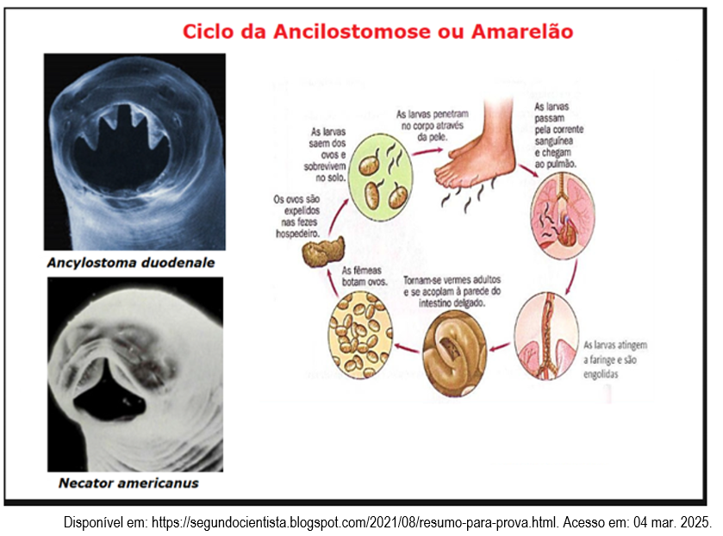
21. O esquema mostra como ocorre a ancilostomose.
23. A Teníase, popularmente conhecida como “solitária”, é uma verminose causada pelos platelmintos das espécies Taenia solium e Taenia saginata. A doença é contraída por meio da ingestão de carne malcozida ou crua de suínos ou bovinos contaminados. A prevenção pode ser conseguida, portanto, por meio do consumo de carne sempre bem cozida ou bem assada. Após a contaminação, o verme adulto passa a se desenvolver no intestino delgado, provocando sintomas como dor abdominal, alterações no apetite e perda de peso. O homem é o único hospedeiro definitivo das duas espécies de tênia. O tratamento é feito por meio da administração de medicamentos específicos, conhecidos popularmente como vermífugos.
Disponível em:< https://mundoeducacao.uol.com.br/doencas/teniase.htm.>. Acesso em: 09 mar. 2023.
Sobre essa doença responda:
a) Quais os platelmintos responsáveis pela teníase?
b) Quais os sintomas mais comuns da teníase?
22. Como é o tratamento contra a teníase?
Pesquise quais são os sintomas, tratamento e profilaxia dessa verminose.

Slide 17
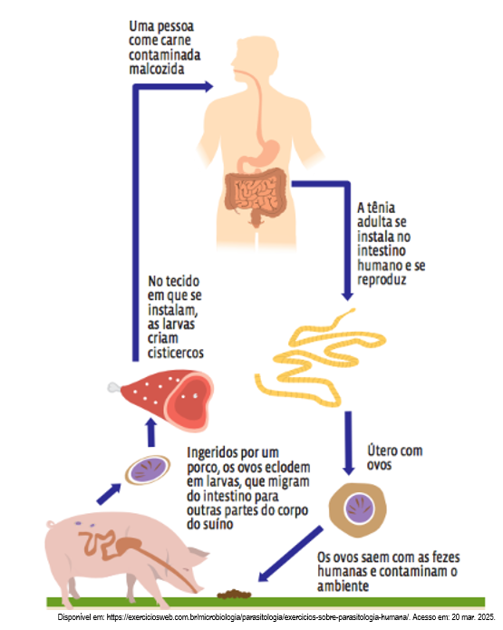
24. Observe.
25. (VUNESP – SP) Existe uma frase popular, usada em certas regiões, relativa a lagos e açudes: “Se nadou e depois coçou, é porque pegou”.
Essa frase se refere à infecção por:
(A) Plasmodium vivax.
(B) Trypanosoma cruzi.
(C) Schistosoma mansoni.
(D) Taenia solium.
(E) Ancylostoma duodenalis.
26. Os protozoários são seres de vida livre, mas alguns podem ser parasitas e transmissores de doenças. As protozooses são doenças causadas por protozoários.
Cite 3 protozooses, o protozoário causador e como ocorre a transmissão.
De acordo com esse esquema, ao ingerirmos carne de porco malcozidas/malpassada, corremos o risco de contrair a
(A) esquistossomose.
(B) ancilostomíase.
(C) ascaridíase.
(D) filariose.
(E) teníase.

Slide 18
27. (Enem – 2018) A malária é uma doença típica de regiões tropicais. De acordo com dados do Ministério da Saúde, no final do século XX foram registrados mais de 600 mil casos de malária no Brasil, 99% dos quais na região amazônica.
Os altos índices de malária nessa região podem ser explicados por várias razões, entre as quais:
(A) As características genéticas das populações locais facilitam a transmissão e dificultam o tratamento da doença.
(B) A falta de saneamento básico propicia o desenvolvimento do mosquito transmissor da malária nos esgotos não tratados.
(C) A inexistência de predadores capazes de eliminar o causador e o transmissor em seus focos impede o controle da doença.
(D) A temperatura elevada e os altos índices de chuva na floresta equatorial favorecem a proliferação do mosquito transmissor.
(E) O Brasil é o único país do mundo que não implementou medidas concretas para interromper sua transmissão em núcleos urbanos.
Leia o texto.
Texto III
Tipo de vírus e suas características
Vírus são seres microscópicos constituídos de DNA ou RNA e protegidos por uma capa formada de proteínas.
São considerados parasitas intracelulares e, por isso, suas funções só podem ser desempenhadas quando entram em uma célula viva para utilizar todos os seus recursos.
Os vírus são classificados de acordo com o tipo de ácido nucleico, de acordo com a forma do capsídeo e pelos organismos que eles são capazes de infectar. Veja os exemplos a seguir.
Adenovírus: formados por DNA, por exemplo o vírus da pneumonia.

Slide 19
Retrovírus: formados por RNA, por exemplo o vírus HIV.
Arbovírus: transmitidos por insetos, por exemplo o vírus da dengue.
Bacteriófagos: vírus que infectam bactérias.
Micófagos: vírus que infectam fungos.
Uma informação importante sobre os vírus é que eles podem utilizar agentes transmissores em uma infecção. Por exemplo, as plantas podem ser infectadas por vírus através de insetos ou outros organismos que se alimentam delas.
Características dos vírus
As principais características dos vírus são:
São seres acelulares, ou seja, não possuem células;
Suas dimensões variam de 17 nm até 300 nm;
São seres diversificados e, portanto, não possuem um padrão;
São capazes de sofrer mutações;
Fora de um organismo hospedeiro cristalizam-se como os minerais;
Não possuem metabolismo próprio e, por isso, a reprodução ocorre em uma célula viva.
Muito se discute sobre os vírus serem considerados seres vivos ou não. Enquanto para alguns estudiosos eles são apenas partículas infecciosas, para outros, uma vez que se reproduzem e sofrem mutações genéticas, estão inclusos na categoria dos seres vivos.
Estrutura do Vírus
Os vírus são formados por ácidos nucleicos, RNA (ácido ribonucleico) ou DNA (ácido desoxirribonucleico), envolvidos por uma capa proteica chamada de capsídeo. Além desses componentes, alguns vírus ainda podem ser revestidos por uma película de gordura e proteína

Slide 20
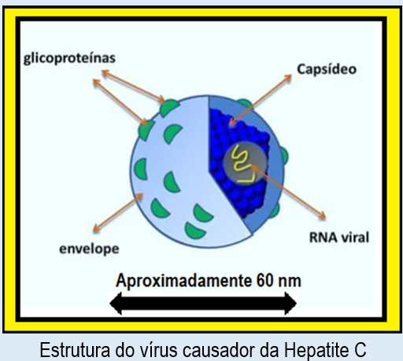
Ácidos nucleicos (RNA e DNA): são as informações contidas no vírus que deverão ser utilizadas para sintetizar proteínas na célula invadida;
Capsídeo: envolve e protege o ácido nucleico viral da digestão por enzimas. Além disso, possui regiões que permitem a passagem do ácido nucleico para injetar no citoplasma da célula hospedeira;
Envelope de glicoproteínas: revestimento formado por lipídios e proteínas ao redor do capsídeo, que são utilizadas para invadir a membrana celular e se ligar a ela, facilitando a fixação do vírus.

Slide 21
Como os vírus se reproduzem?
Os vírus são capazes de invadir diferentes tipos de células, principalmente bactérias, plantas e animais.
No ciclo de reprodução, geralmente os vírus rompem a parede celular, entram, replicam-se e partem para infectar novas células.
Há também os vírus que não precisam entrar em uma célula para se reproduzirem, eles apenas injetam seu genoma na célula hospedeira.
O material genético viral inserido em uma célula é traduzido e replicado à medida que a célula se multiplica.
Geralmente, os vírus utilizam os ribossomos das células eucarióticas para traduzir o RNA mensageiro viram e, assim, produzirem proteínas virais dentro da célula.
O ciclo reprodutivo desses organismos pode então ser dividido em 4 etapas:
Entrada do vírus na célula hospedeira;
Eclipse (inatividade do vírus);
Multiplicação do material viral (cópias da matriz);
Liberação dos novos vírus.
Em outras palavras, no processo de reprodução dos vírus há a duplicação do material genético viral e a síntese das proteínas na medida em que ele inibe o funcionamento normal da célula.
Viroses: doenças causadas por vírus.
As doenças causadas por vírus são chamadas de viroses. Confira alguns exemplos: Gripe; Gripe espanhola; Sarampo; Varíola; Rubéola; Meningite; Pneumonia; Poliomielite; AIDS.
Note que, os vírus podem infectar tanto as células dos animais, fungos, vegetais (eucarióticas), quanto das bactérias (procarióticas) e, nesse caso, são chamados de bacteriófagos.

Slide 22
29. Os vírus não são considerados seres vivos por muitos autores, uma vez que não são capazes de realizar atividades metabólicas fora de uma célula.
Por essa razão, eles são chamados de:
(A) Vetor extracelular.
(B) Hospedeiro obrigatório
(C) Inquilinos intercelulares.
(D) Parasita intracelular obrigatório.
(E) Organismos metabolicamente ativos.
28. De acordo com o texto, é correto afirmar que os/as
(A) vírus têm metabolismo próprio.
(B) vírus precisam entrar na célula hospedeira para se reproduzir.
(C) viroses sempre modificam o material genético da célula hospedeira.
(D) vírus utilizam o DNA da célula hospedeira para produzir outros vírus.
(E) vírus utilizam o seu próprio metabolismo para destruir células, causando viroses.

Slide 23
30. O HIV é um exemplo de vírus que pertence à classe dos retrovírus. Qual das alternativas a seguir está correta sobre esse tipo de vírus?
(A) Ele possui DNA como material genético.
(B) Ele se reproduz apenas em células bacterianas.
(C) Ele é transmitido por mosquitos, como o vírus da dengue.
(D) Ele consegue produzir sua própria energia, sem precisar de uma célula hospedeira.
(E) Ele possui RNA como material genético e utiliza uma enzima chamada transcriptase reversa para se replicar.
31. Marque a alternativa em que as doenças citadas são virais:
(A) Catapora, sífilis e tétano.
(B) Covid-19, gripe e dengue.
(C) Leishmaniose, sarampo e AIDS.
(D) Pneumonia, catapora e malária.
(E) Febre amarela, cólera e botulismo.
32. No Brasil em 2021, foram registrados 145 mil casos de malária. Essa parasitose pode causar febre alta, calafrio, sudorese e outros sintomas. Existe o risco de morte, mas a malária tem cura se for tratada de modo adequado.
Uma das formas de transmissão dessa parasitose é
(A) por via oral.
(B) por via fecal-oral.
(C) pela picada do inseto barbeiro.
(D) pela picada do mosquito fêmea Anopheles.
(E) por meio de relações sexuais e até por objetos, como roupas, toalhas etc.

Slide 24
33. Leia o texto
[...] Os sinais e sintomas que podem surgir são: dor de cabeça, febre, suor etc. Caso evolua para complicações, a pessoa pode ter: aumento do fígado e do baço, hemorragia digestiva e hipertensão pulmonar. Se não for tratada, essa doença pode levar à morte, embora isso seja raro.
Disponível em: https://beepsaude.com.br/doencas-parasitarias/. Acesso em: 20 mar 2025.
O texto se refere a qual parasitose?
(A) Escabiose.
(B) Pediculose.
(C) Ascaridíase.
(D) Toxoplasmose.
(E) Esquistossomose.
34. Quais medidas de higiene são importantes para prevenir a contaminação por parasitas?
35. Quais são as medidas preventivas para evitar a maioria das verminoses?
36. As doenças transmitidas por artrópodes vetores, como o Aedes aegypti, são um importante problema de saúde pública. Qual das alternativas a seguir refere-se corretamente ao vetor e as doenças que podem ser transmitidas por ele?
(A) O Aedes aegypti é um vetor para várias doenças, incluindo dengue, zika e chikungunya, devido à sua capacidade de se reproduzir em água parada.
(B) Apenas a dengue é transmitida pelo Aedes aegypti, sem relação com outras enfermidades que podem ser perigosas.
(C) O Aedes aegypti é responsável apenas pela febre amarela, desconsiderando outras doenças que são até mais prevalentes.
(D) Esse mosquito é um vetor de infecções respiratórias, não tendo relação com as doenças virais conhecidas.
(E) O Aedes aegypti não é relevante para a transmissão de doenças e somente é um inseto comum em áreas urbanas.

Slide 25
38. (PUC – MG) A maioria dos morcegos que vemos voando durante a noite, na cidade, são completamente inofensivos ao homem. São morcegos frugívoros, ou seja, que se alimentam de frutos. Existem também aqueles que são nectívoros, ou seja, se alimentam do néctar das flores. No entanto, no meio rural, ocorrem morcegos vampiros, atraídos pela existência de bois, vacas e cavalos, dos quais sugam o sangue; eventualmente, esses morcegos podem sugar sangue do homem. Tal fato é preocupante, pois os morcegos hematófagos são, conhecidamente, transmissores de uma doença virótica e fatal, se não tratada a tempo. A doença à qual o texto se refere é
(A) caxumba.
(B) hepatite.
(C) rubéola.
(D) raiva.
(E) sarampo.
37. A profilaxia e a prevenção de doenças parasitárias são aspectos importantes para a saúde pública.
Assinale a alternativa que corretamente descreve uma estratégia de prevenção contra a infecção por helmintos.
(A) A prática de higienização adequada das mãos, especialmente após o uso do banheiro e antes das refeições, é uma medida preventiva essencial contra infecções por helmintos.
(B) A vacinação em massa contra helmintos é a medida de prevenção mais eficaz, garantindo a erradicação da contaminação por esses parasitas.
(C) O tratamento e purificação de água para consumo não tem impacto substancial na prevenção de infecções por helmintos em indivíduos expostos.
(D) O consumo de alimentos mal cozidos é uma forma comum de infecção por helmintos, mas não apresenta alternativas de prevenção adequadas.
(E) O uso de produtos químicos para desinfetar ambientes é a forma mais recomendada para prevenir infecções por helmintos, sem considerar a saúde individual

Slide 26
39. (Enem – 2024) Indústrias farmacêuticas e instituições científicas têm trabalhado no desenvolvimento de diferentes vacinas contra a covid-19. Em algumas dessas vacinas, a principal estrutura antigênica é uma proteína de superfície viral chamada espícula (spike, em inglês). Essa proteína só existe em coronavírus, incluindo o SARS-CoV-2. Ela se liga a receptores de membrana específicos das células humanas por um mecanismo do tipo “chave-fechadura”. Dessa forma, os vírus entram nas células, podendo se multiplicar e acarretar a doença.
O que são vacinas? Disponível em: www.cienciaviva.pt. Acesso em: 30 nov. 2021 (adaptado).
Nessas vacinas, essa proteína viral induz a
(A) produção de anticorpos específicos contra os vírus.
(B) imunidade passiva contra o desenvolvimento da doença.
(C) alteração genômica para formação da memória imunológica.
(D) neutralização direta dos vírus presentes na circulação sanguínea.
(E) modificação dos receptores de membrana específicos para o vírus.

Slide 27


O calendário nacional de vacinação contempla, na rotina dos serviços, 21 vacinas que protegem o indivíduo em todos os ciclos de vida, desde o nascimento. Entre as doenças preveníveis por essas vacinas estão a poliomielite, o sarampo, a rubéola, o tétano, a hepatite B, a coqueluche e a bronquiolite no recém-nascido pelo vírus sincicial respiratório. O PNI é responsável por coordenar as campanhas anuais de vacinação. Essas campanhas têm como objetivo alcançar altas coberturas vacinais, garantindo a proteção individual e coletiva contra diversas doenças. Assim, o Ministério da Saúde atua em conjunto com estados, municípios e o Distrito Federal para garantir o acesso equitativo às vacinas em todo o país.
Disponível em: https://www.gov.br/saude/pt-br/vacinacao. Acesso 02.mar.2026

Slide 28


